Slide 1
과목_학년학기_단원 | suh_p_0301_04
차시명 | 08 창의 놀이터(막상막하 곱셈 빙고)
파일명 | suh_p_0301_04_0008
검토 | 담당
수학팀 | 김윤희
문서 HISTORY
번호 | 버전 | 문서 작성일 | 내용 비고 | 작성자 (내선번호) | 검토자
1 | V 1.0 | 2022.02.02 | 문서 발생 | 유청훈
2 | V 1.0 | 2022.03.04 | 1차 검수 |  | 김윤희
3 | V 2.0 | 2022.03.04 | 2차 검수 |  | 김예림
4 | V 3.0 | 2022.03.05 | 문서 수정 | 김윤희
5
6
7
8
9
10
11

Slide 2
학습 단계 | 자료명 |  | 프레임 수 | 교과서 정보 | 파일명 | 자료 형태
도입 | 애니 | [도입 애니메이션] 막상막하 곱셈 빙고 | 1 | 수학 86~87쪽 | suh_p_0301_04_0008_101_1.html | Html5(애니)
도입 | 학습 목표 | 이번 시간에 배울 내용 | 1 |  | suh_p_0301_04_0008_102_1.html | Html5
전개 | 창의 놀이터 | [활동 1] 놀이를 해 봅시다. | 1 | 수학 86~87쪽 | suh_p_0301_04_0008_201_1.html | Html5
전개 | 창의 놀이터 | [활동 2] 이기는 전략을 생각하며 한 번 더 놀이를 해 봅시다. | 1 | 수학 86~87쪽 | suh_p_0301_04_0008_202_1.html | Html5
정리 | 차시 예고 | 다음 시간에 배울 내용 | 1 |  | suh_p_0301_04_0008_301_1.html | Html5
총 프레임 수 |  |  | 5

Slide 3
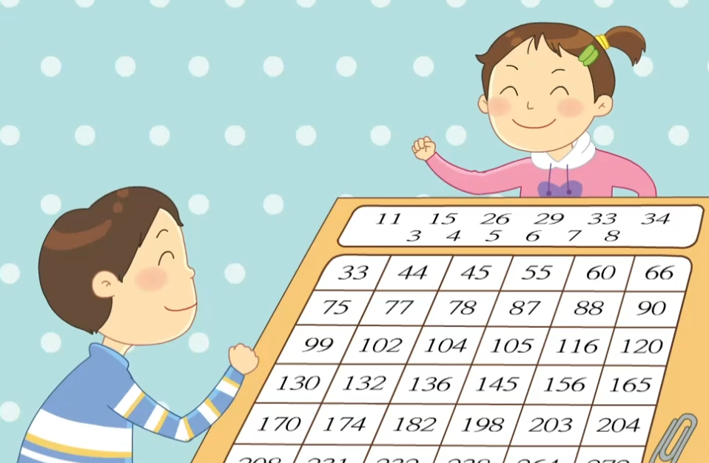
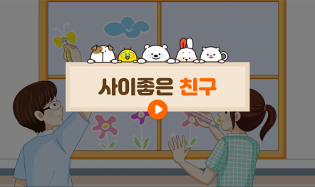
3-1
4. 곱셈
suh_p_0301_04_0008_101_1
08 창의 놀이터(막상막하 곱셈 빙고)
Θ Description & Function
[애니 DVD 개발물]
수학(박) 3-1 지도서\app\resource\contents\lesson04\ops\lesson04\video
[애니 게이트 참고 화면]
막상막하 곱셈 빙고
완료
애니 파일명 | mm_31_4_07_01_01_ani.mp4

Slide 4

3-1
4. 곱셈
suh_p_0301_04_0008_102_1
08 창의 놀이터(막상막하 곱셈 빙고)
Θ Description & Function
[이번 시간에 배울 내용]
준비물 클릭 시 박스 나타남. 엑스 버튼으로 닫기.
#1
1
이번 시간에는 무엇을 배울까요?
(두 자리 수)×(한 자리 수)를 활용하여 곱셈 빙고 놀이를 할 수 있습니다.
#2
색연필, 클립 2개 또는 바둑알
완료

Slide 5

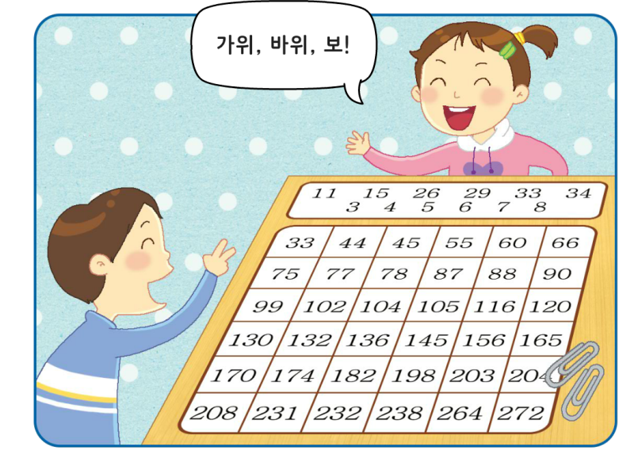



3-1
4. 곱셈
suh_p_0301_04_0008_201_1
08 창의 놀이터(막상막하 곱셈 빙고)
Θ Description & Function
놀이를 해 봅시다.
그림에 포함된 텍스트는 지우고 텍스트를 새로 써주세요.
하단 이너탭 (이후 공통)
#1
방법
방법
방법
놀이
물음 +
가위바위보를 하여 이긴 친구가 놀이판의 두 자리 수와 한 자리 수를 각각 하나씩 선택하여 클립을 올려놓습니다.
가위, 바위 보!
#1
#2
완료
삽화 파일명 | bg.png 수학(박) 3-1 지도서\app\resource\contents\lesson04\ops\lesson04\images\mm_31_4_07_01_02

Slide 6

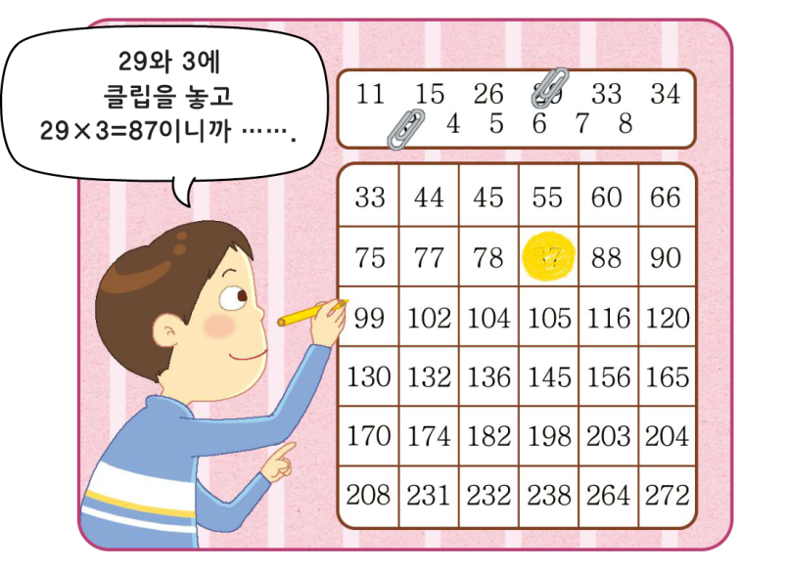
3-1
4. 곱셈
suh_p_0301_04_0008_201_1
08 창의 놀이터(막상막하 곱셈 빙고)
Θ Description & Function
놀이를 해 봅시다.
그림에 포함된 텍스트는 지우고 텍스트를 새로 써주세요.
방법
방법
방법
놀이
물음 +
두 수의 곱을 계산하여 빙고판에서 계산 결과를 찾아 색칠합니다.
29와 3에 클립을 놓고
29×3＝87
이니까· · · · · ·.
#1
완료
삽화 파일명 | bg.png 수학(박) 3-1 지도서\app\resource\contents\lesson04\ops\lesson04\images\mm_31_4_07_01_03

Slide 7

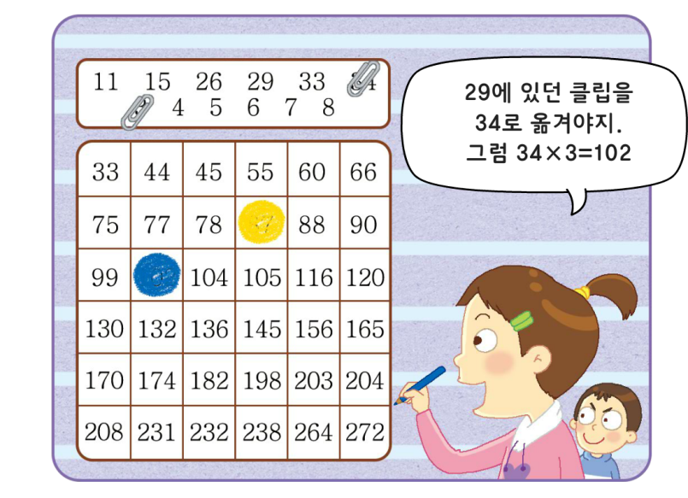
3-1
4. 곱셈
suh_p_0301_04_0008_201_1
08 창의 놀이터(막상막하 곱셈 빙고)
Θ Description & Function
놀이를 해 봅시다.
그림에 포함된 텍스트는 지우고 텍스트를 새로 써주세요.
방법
방법
방법
놀이
물음 +
다른 친구는 두 클립 중 하나만 옮겨 두 수의 곱을 구하고 빙고판에서 계산 결과를 찾아 그 숫자에 색칠합니다.
29에 있던 클립을
34로 옮겨야지.
그럼 34×3＝102
#1
완료
삽화 파일명 | bg.png 수학(박) 3-1 지도서\app\resource\contents\lesson04\ops\lesson04\images\mm_31_4_07_01_04

Slide 8

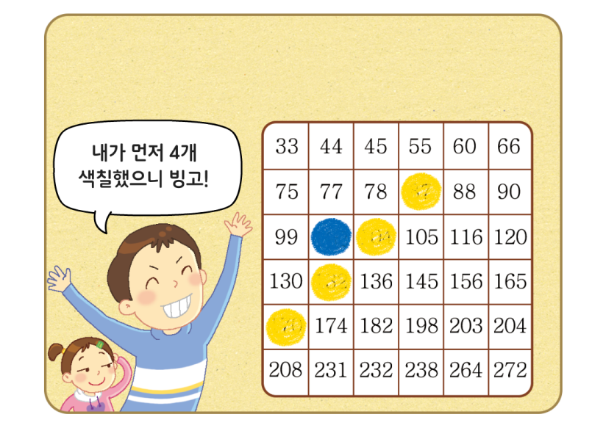
3-1
4. 곱셈
suh_p_0301_04_0008_201_1
08 창의 놀이터(막상막하 곱셈 빙고)
Θ Description & Function
놀이를 해 봅시다.
그림에 포함된 텍스트는 지우고 텍스트를 새로 써주세요.
방법
방법
방법
놀이
물음 +
직선 위에 4개의 수를 먼저 색칠한 사람이 ‘빙고’를 외칩니다.
내가 먼저 4개
색칠했으니 빙고!
#1
완료
삽화 파일명 | bg.png 수학(박) 3-1 지도서\app\resource\contents\lesson04\ops\lesson04\images\mm_31_4_07_01_05

Slide 9
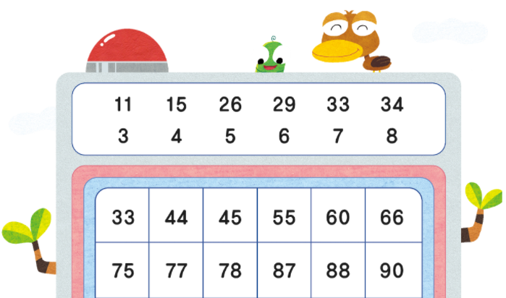
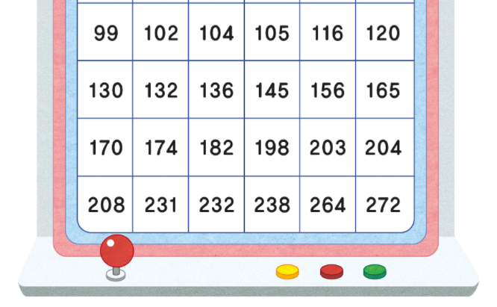

3-1
4. 곱셈
suh_p_0301_04_0008_201_1
08 창의 놀이터(막상막하 곱셈 빙고)
Θ Description & Function
놀이를 해 봅시다.
첨부이미지의 텍스트를 삭제하고 텍스트를 위에 따로 얹혀주세요. 칸 안에 글씨가 다 안들어가는 경우에만 폰트 사이즈 조절해주세요. 두 가지 그림 경로 중 사용하기 편한것으로 해주세요
정답 확인 없음
확대 버튼 (다음 슬라이드)
방법
방법
물음 1
물음 +
놀이
#1
11
15
26
29
33
34
3
4
5
6
7
8
33
44
45
55
60
66
75
77
78
87
88
90
99
102
104
105
116
120
130
132
136
145
156
165
170
174
182
198
203
204
208
231
232
238
264
272
#3
#2
완료
삽화 파일명 | bg.png 수학(박) 3-1 지도서\app\resource\contents\lesson04\ops\lesson04\images\mm_31_4_07_01_06
삽화 파일명 | SA31407.psd 수학 3-1_이미지원본\072089초등수학교3-1-4\Links

Slide 10

3-1
4. 곱셈
suh_p_0301_04_0008_201_1
08 창의 놀이터(막상막하 곱셈 빙고)
Θ Description & Function
첨부이미지의 텍스트를 삭제하고 텍스트를 위에 따로 얹혀주세요. 텍스트 40px
두 가지 그림 경로 중 사용하기 편한것으로 해주세요.
#1
11
15
26
29
33
34
3
4
5
6
7
8
33
44
45
55
60
66
75
77
78
87
88
90
99
102
104
105
116
120
130
132
136
145
156
165
170
174
182
198
203
204
208
231
232
238
264
272
완료
삽화 파일명 | bg.png 수학(박) 3-1 지도서\app\resource\contents\lesson04\ops\lesson04\images\mm_31_4_07_01_06
삽화 파일명 | SA31407.psd 수학 3-1_이미지원본\072089초등수학교3-1-4\Links

Slide 11



3-1
4. 곱셈
suh_p_0301_04_0008_201_1
08 창의 놀이터(막상막하 곱셈 빙고)
Θ Description & Function
놀이를 해 봅시다.
예 약물 추가
답 칸 클릭하면 답 나타남. 정답 확인 버튼은 정답 가리기로 토글 됨.
방법
방법
놀이
물음 +
물음 +
내가 놀이에서 이기려면 어떻게 해야 할까요?
#1
곱셈 계산이 틀리지 않고, 이미 계산한 칸에 다시 가지 않아야 합니다.
친구가 계산할 때 계산이 옳은지 확인합니다.
내가 색칠한 칸 주변으로 곱셈의 결과가 나오도록 어림해서 수를 선택합니다.
여러 가지 곱셈 방법을 활용해서 곱셈합니다.
#2
완료

Slide 12

3-1
4. 곱셈
suh_p_0301_04_0008_202_1
08 창의 놀이터(막상막하 곱셈 빙고)
Θ Description & Function
#1
꾸러미 12 약물 추가
첨부이미지의 텍스트를 삭제하고 텍스트를 위에 따로 얹혀주세요. 폰트 사이즈는 40px 기본. 칸 안에 글씨가 다 안들어가는 경우에만 폰트 사이즈 조절해주세요.
정답 확인 없음
확대 버튼 (다음 슬라이드)
이기는 전략을 생각하며 한 번 더 놀이를 해 봅시다.
꾸러미 12
#2
13
18
21
25
32
35
1
2
3
7
8
9
13
168
42
26
256
25
175
36
50
75
91
126
64
70
162
21
117
245
189
225
18
144
35
147
315
200
224
104
32
280
96
105
54
63
288
39
#4
#3
완료
삽화 파일명 | bg.png 수학(박) 3-1 지도서\app\resource\contents\lesson04\ops\lesson04\images\mm_31_4_07_02_01

Slide 13
3-1
4. 곱셈
suh_p_0301_04_0008_202_1
08 창의 놀이터(막상막하 곱셈 빙고)
Θ Description & Function
첨부이미지의 텍스트를 삭제하고 텍스트를 위에 따로 얹혀주세요. 텍스트 40px
#1
13
18
21
25
32
35
1
2
3
7
8
9
13
168
42
26
256
25
175
36
50
75
91
126
64
70
162
21
117
245
189
255
18
144
35
147
315
200
224
104
32
280
96
105
54
63
288
39
완료
삽화 파일명 | bg.png 수학(박) 3-1 지도서\app\resource\contents\lesson04\ops\lesson04\images\mm_31_4_07_02_01

Slide 14

3-1
4. 곱셈
suh_p_0301_04_0008_301_1
08 창의 놀이터(막상막하 곱셈 빙고)
Θ Description & Function
#1
[다음 시간에 배울 내용]
1
다음 시간에는 무엇을 배울까요?
융합 연구소 (쓰레기 섬을 없애라!)
88~89쪽
완료

